Slide 1
ΜΕΣΑ ΚΟΙΝΩΝΙΚΗΣ ΔΙΚΤΥΩΣΗΣ ΚΑΙ ΔΙΑΔΥΚΤΥΑΚΗ ΔΙΑΦΗΜΗΣΗ
ΣΤΕΡΓΙΑΝΗ ΤΣΙΑΧΤΣΙΡΑ
ΜΕΛΠΟΜΕΝΗ ΚΕΣΚΕΡΙΔΟΥ

Slide 2

Influencer
Ως influencer μπορεί να οριστεί οποιοσδήποτε ασκεί επιρροή στο κοινό. Παλαιότερα, αυτές οι ενέργειες πραγματοποιούνταν από διάσημα πρόσωπα - περσόνες. Στο σημερινό ψηφιακό κόσμο, οι δημιουργοί κοινωνικού περιεχομένου, influencers, προσφέρουν μεγαλύτερη αποδοτικότητα στις επιχειρήσεις.

Slide 3
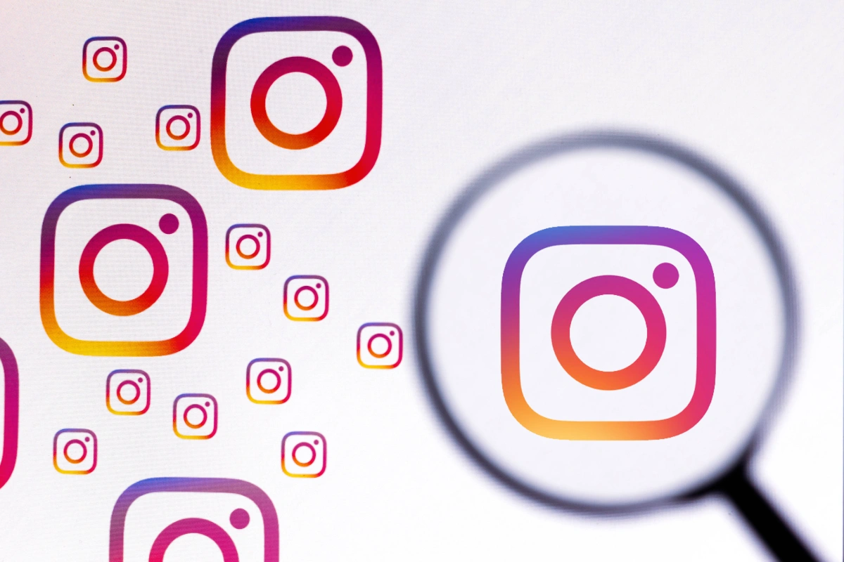
Instagram
Στο Instagram, μπορείς να κάνεις διαγωνισμούς ή giveaway για να ενισχύσεις το κανάλι και την αναγνωρισιμότητά σου. Παρότι πολλές επιχειρήσεις οργανώνουν τέτοιους διαγωνισμούς, δεν έχουν όλες καλά αποτελέσματα. Γιατί; δημοσίευση ενός διαγωνισμού είναι απλή, αλλά η επιτυχημένη οργάνωση και η ολοκλήρωσή του περιλαμβάνει την εφαρμογή κάποιων βασικών κανόνων.
Ο στόχος ενός διαγωνισμού στο Instagram, είναι να επικοινωνήσετε με τους followers σας, να τους επιβραβεύσετε που σας ακολουθούν και τους αρέσει το content που ανεβάζετε, αλλά και να διευρύνετε το κοινό σας με νέους followers παρέχοντας ενδιαφέρον και αξιόλογο περιεχόμενο παρέχοντάς τους παράλληλα την ευκαιρία να κερδίσουν το αγαπημένο τους προϊόν ή υπηρεσία από το brand ή την επιχείρησή σας.

Slide 4

Giveaway
Για να στήσετε ένα σωστό διαγωνισμό
Επιλέξτε το Κατάλληλο Δώρο ή Βραβείο για το Giveaway ή τον Διαγωνισμό σας
Αποφασίστε τους Όρους Συμμετοχής του Διαγωνισμού ή του Giveaway
Επινοήστε το Κατάλληλο Ηashtag για τον Διαγωνισμό ή το Giveaway σας
Διαχειριστείτε τον Διαγωνισμό ή το Giveaway σας ως τη Λήξη του
Μην Παραλείψετε να Αναλύσετε τα Αποτελέσματα του Διαγωνισμού

Slide 5
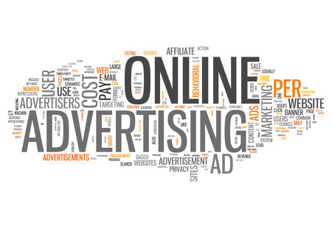
Οnline Αdvertising
Η διαδικτυακή διαφήμιση, γνωστή και ως διαδικτυακό μάρκετινγκ, διαφήμιση μέσω διαδικτύου, ψηφιακή διαφήμιση ή διαφήμιση μέσω web, είναι μια μορφή μάρκετινγκ και διαφήμισης που χρησιμοποιεί το Διαδίκτυο για την παροχή διαφημιστικών μηνυμάτων μάρκετινγκ στους καταναλωτές.

